Slide 1
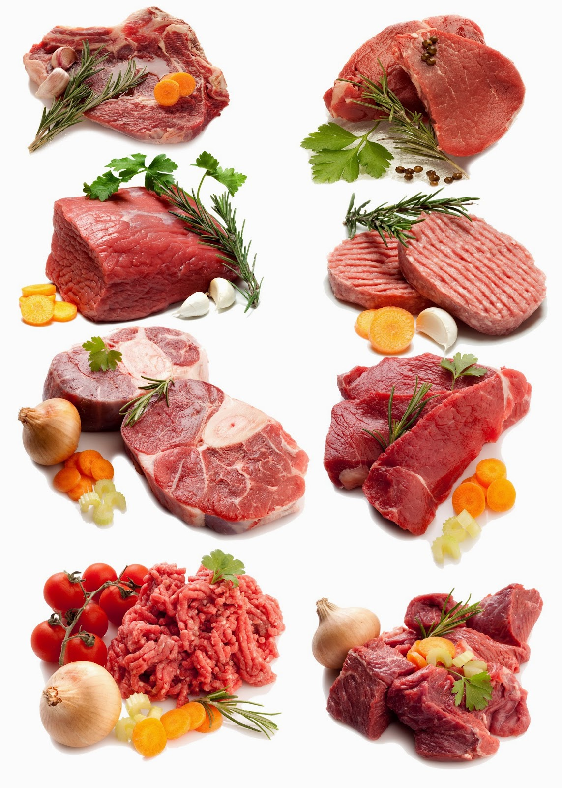
LE CARNI
Notes:
1
1

Slide 2
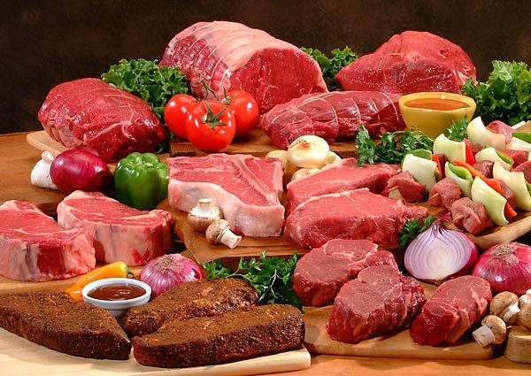
LA CARNE E I SUOI DERIVATI
Per carne si intendono tutte le parti commestibili degli animali, escluse le interiora.
Notes:
2
2

Slide 3
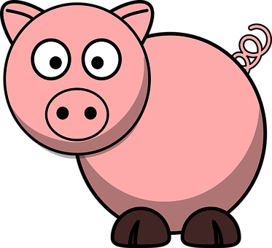
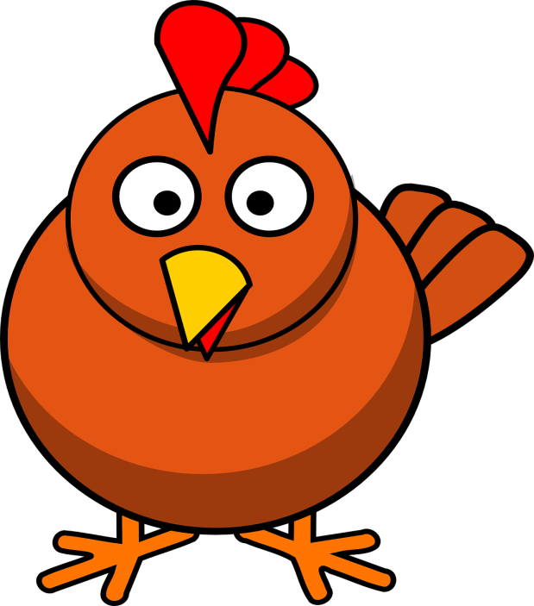
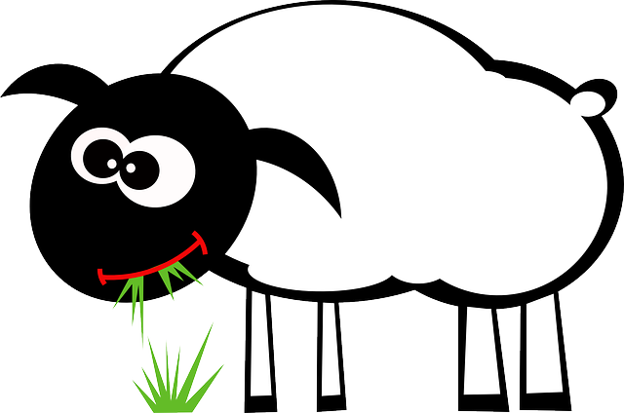
Suini
Bovini
ANIMALI DA CARNE
Ovini
Pollame
Notes:
3
3

Slide 4
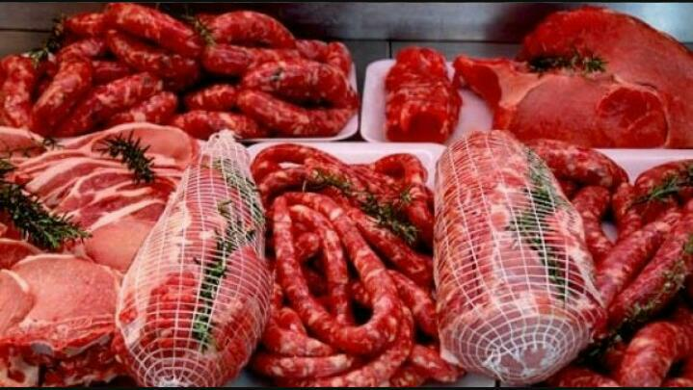
CARNI ROSSE
Notes:
4
4

Slide 5
Bovini
Suini
Ovini
Notes:
5
5

Slide 6
Vitelli da latte
Fino a 8 mesi, peso massimo 250Kg
Vitelloni
Tra 18-24 mesi, 600-800Kg
Manzi
Tra 2-4 anni, carni nutrienti
Buoi
Più di 4 anni, usati per il lavoro
Notes:
6
6

Slide 7
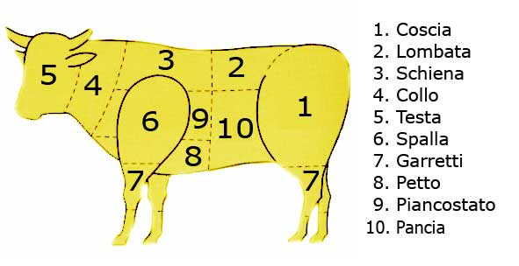
Notes:
7
7

Slide 8
SUINI
I suini sono tra gli animali da macello più diffusi.
La carne di suino può essere consumata in due modi:
DIRETTAMENTE NEI SUOI NUMEROSI
TAGLI
2) PER LA PRODUZIONE DI NUMEROSI
SALUMI.
Notes:
8
8

Slide 9
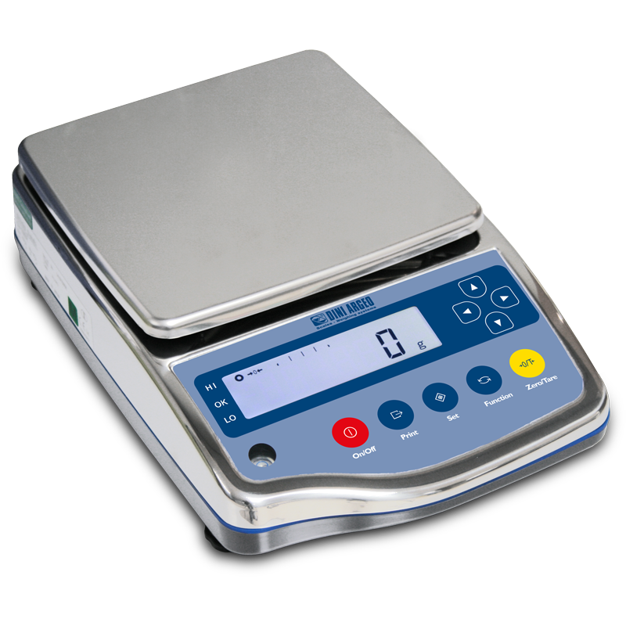
Attualmente si allevano suini magri che non superano i 100Kg di peso
Notes:
9
9

Slide 10
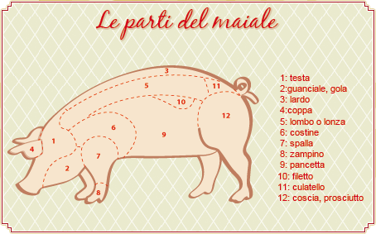
Notes:
10
10

Slide 11
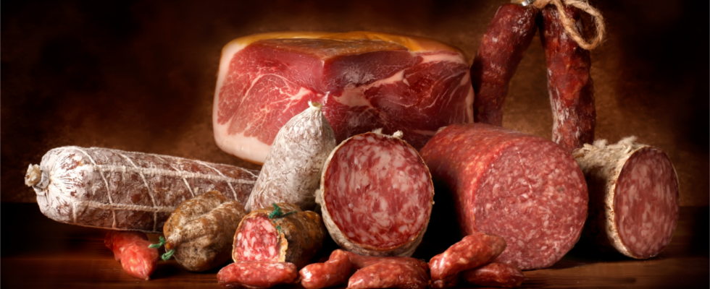
Alcune religioni (Ebraismo e Islamismo) vietano il consumo della carne del maiale, considerata impura.
Notes:
11
11

Slide 12
OVINI
La carne ovina utilizzata per scopo alimentare è soprattutto quella degli ANIMALI GIOVANI.
Un ovino è chiamato agnello fino a 1 anno di età.
Notes:
12
12

Slide 13
Agnello o Agnellino
Peso inferiore a 8Kg, carni delicate di color rosa-rosa chiaro.
Agnello leggero
Peso fra 8-13Kg.
Agnellone
Peso superiore a 13Kg, macellato dopo 6 mesi di vita, carni bianche.
Castrato
Peso dai 20Kg in su, occorrono 4-5 giorni di frollatura prima del consumo.
Notes:
13
13

Slide 14
La carne di agnello ha caratteristiche simili alla carne bovina, ma è più difficile separare il grasso visibile.
Notes:
14
14

Slide 15
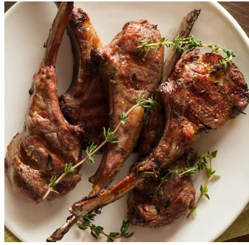
LA CARNE DI OVINO SI DIVIDE IN:
Prima Scelta
Coscia
Dorso
Costolette
Adatti per essere arrostiti
Seconda Scelta
Spalle
Gambe
Terza Scelta
Collo
Petto
Spuntature
Notes:
15
15

Slide 16
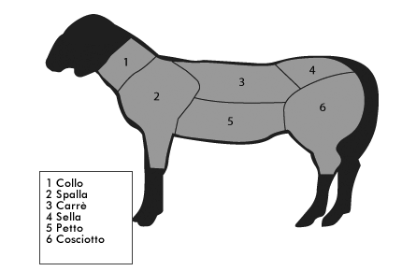
LA CARNE DI OVINO SI DIVIDE IN:
Notes:
16
16

Slide 17
Non esistono grandi differenze tra la carne ovina e la carne di maggior consumo.
Molti, a torto la ritengono meno pregiata
La carne delle CAPRE adulte è piuttosto dura e di gusto non troppo gradevole
È una carne con sapore e odore particolare
Notes:
17
17

Slide 18
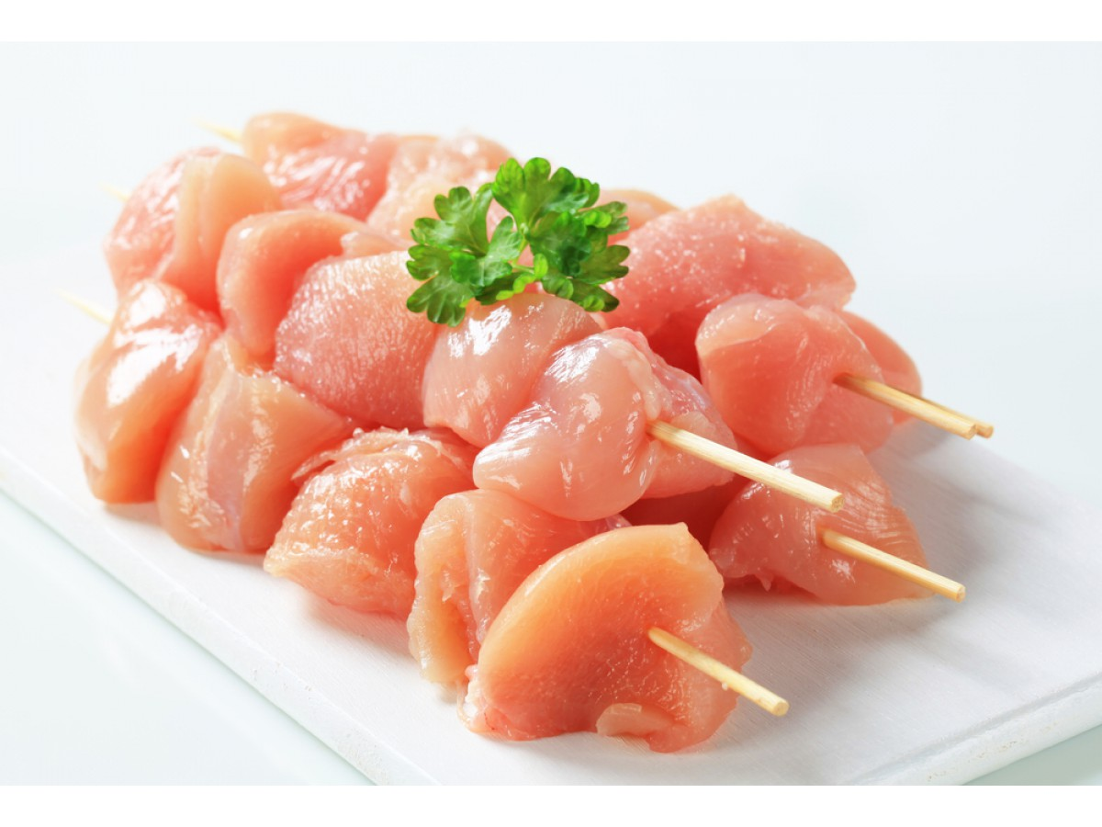
LE CARNI BIANCHE
CARNI BIANCHE
Notes:
18
18

Slide 19
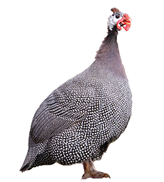
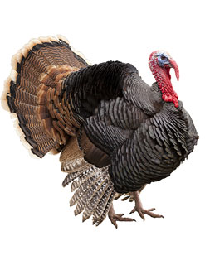
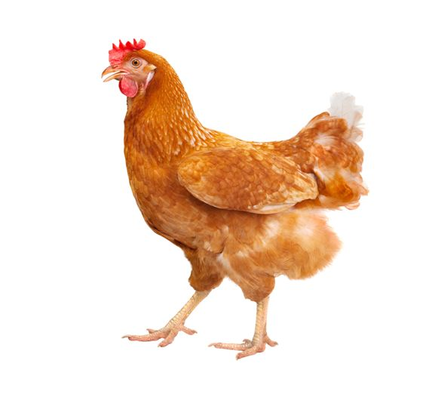
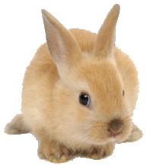
POLLAME
CARNI BIANCHE
FARAONA
POLLO
TACCHINO
CONIGLIO
Notes:
19
19

Slide 20
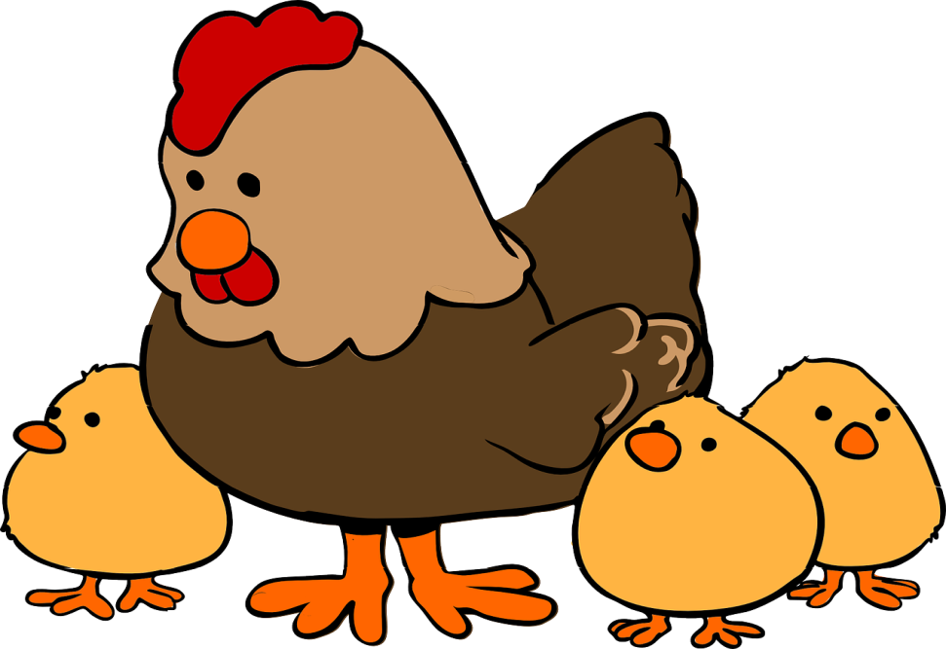
POLLAME
La pollicoltura consiste nell'allevamento intensivo dei polli. Negli allevamenti i polli sono allevati a terra (liberi) o in batteria (gabbie metalliche sovrapposte).
Notes:
20

Slide 21
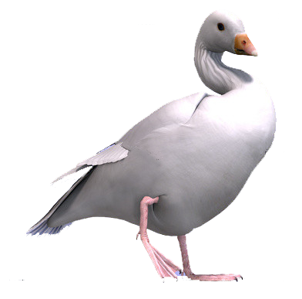
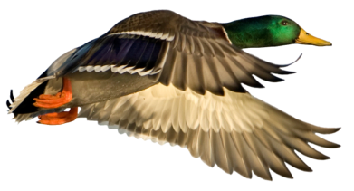
ANATRE e OCHE
CARNI BIANCHE
Ancora oggi sono considerate carni alternative
Notes:
21
21

Slide 22
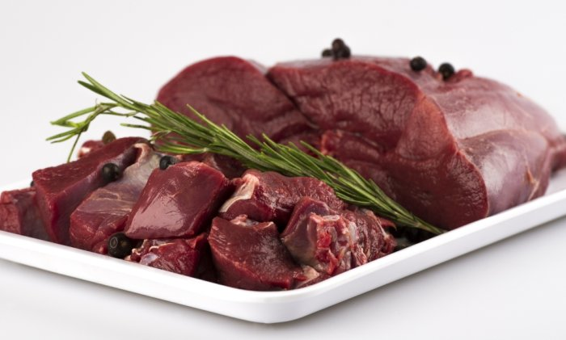
LE CARNI NERE
CARNI NERE
Notes:
22
22

Slide 23
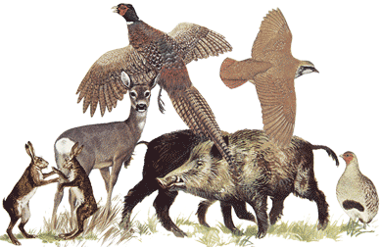
LE CARNI NERE
CARNI NERE
Con il termine carni nere si intende la carne proveniente dalla SELVAGGINA.
Notes:
23
23

Slide 24
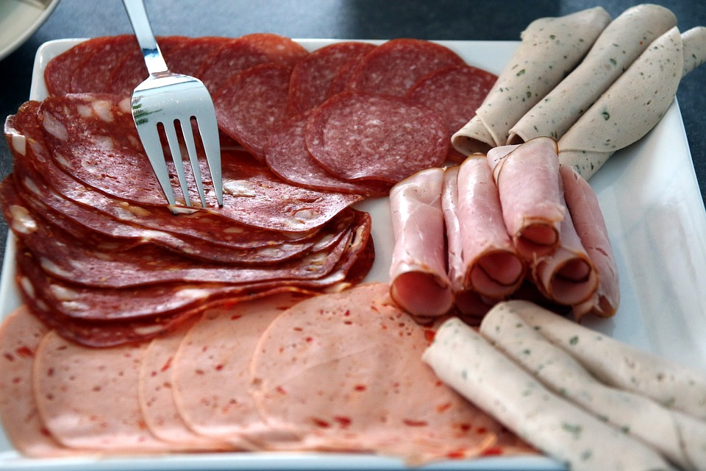
DIVERSI TIPI DI SALUMI
Una piccola quantità di salumi è prodotta con carni di altri animali di allevamento o di selvaggina.
Notes:
24

Slide 25
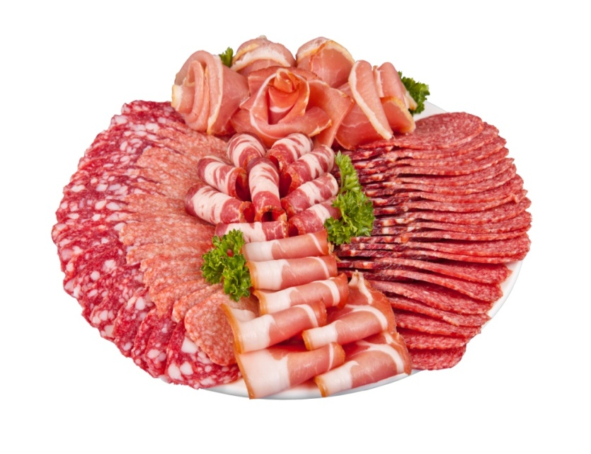
SALUMI
I salumi sono prodotti ottenuti da carni intere o macinate.
Nella loro preparazione si utilizza la carne suina, da sola o miscelata con carni bovine.
Notes:
25

Slide 26
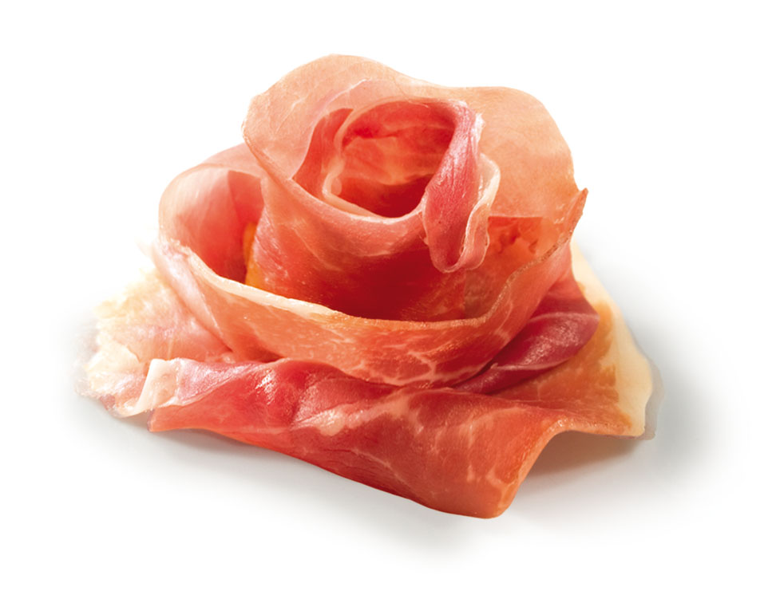
Il prosciutto crudo proviene dalla coscia del maiale, salata e fatta riposare in un ambiente adatto per circa un mese. Viene messo a stagionare per 6-12 mesi.

Slide 27
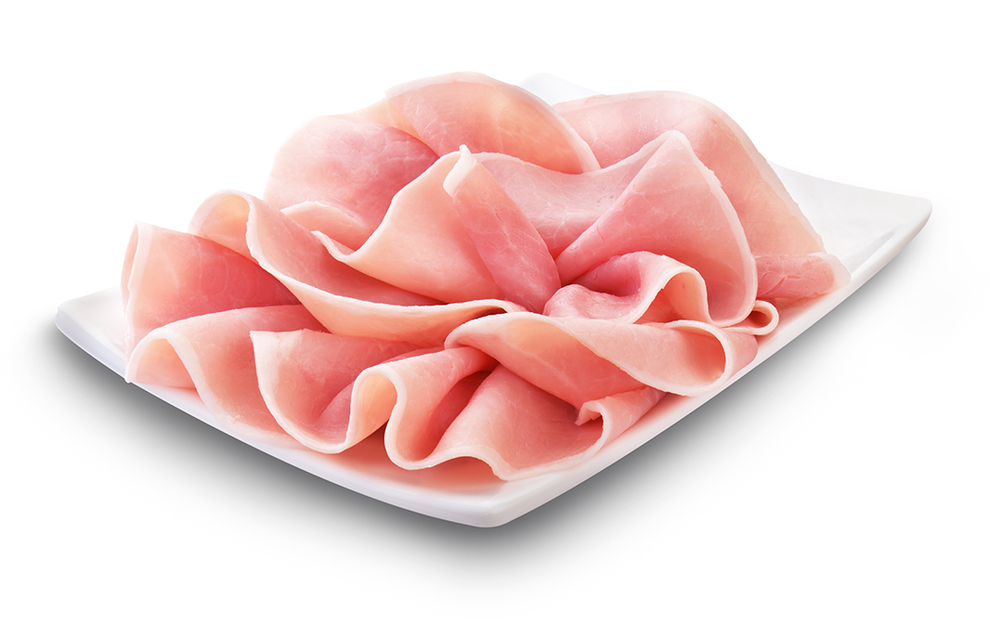
Il prosciutto cotto proviene dalla coscia o dalla spalla del maiale: viene messo in salamoia (una soluzione d’acqua e sale) e cotto nella stessa acqua.
Notes:
27

Slide 28
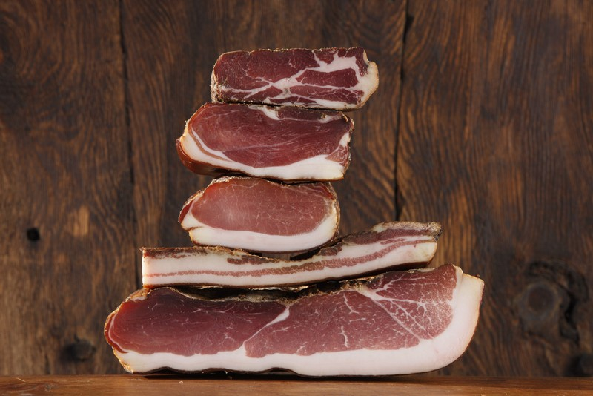
Lo speck è un prosciutto crudo leggermente affumicato e stagionato per circa 22 settimane.
Notes:
28

Slide 29
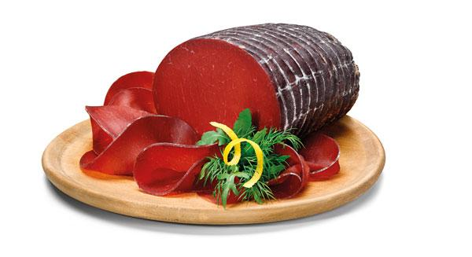
La bresaola si produce con le masse muscolari pregiate dei bovini. La carne viene cosparsa di sale, pepe e aromi naturali. Viene messa a stagionare per un periodo variabile dai 2 ai 4 mesi.
Notes:
29

Slide 30
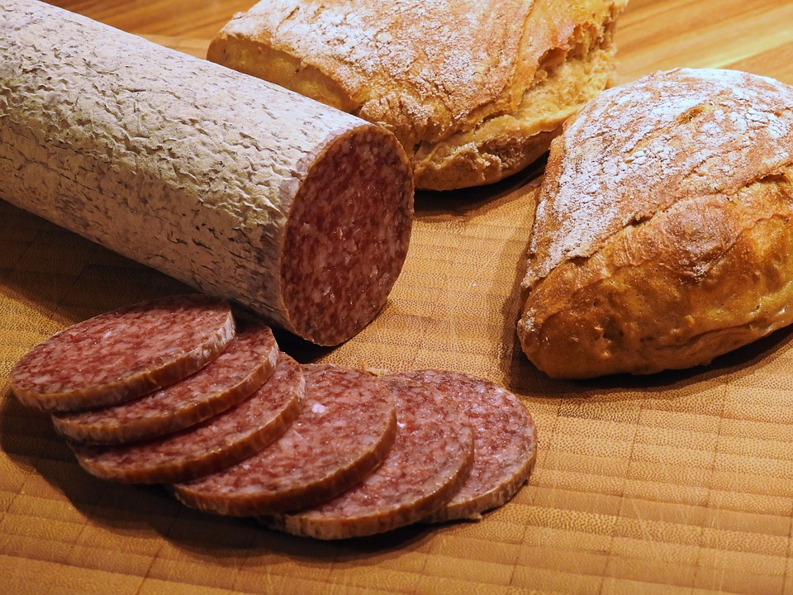
GLI INSACCATI
sono prodotti con carni prevalentemente suine, macinate, salate, addizionate con spezie e aromi e confezionate dentro budelli di animali o di materiale sintetico.
Notes:
30

Slide 31
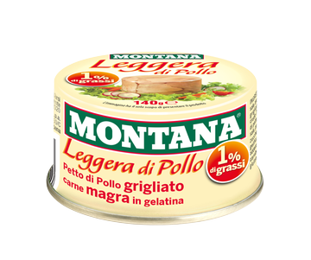
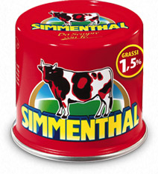
LA CARNE IN SCATOLA
Per la preparazione della CARNE IN SCATOLA si utilizzano di solito carni di importazione, di animali non adatti al mercato della carne fresca.

Slide 32
LA CARNE IN SCATOLA
La carne viene lessata in acqua e immersa in una salamoia;
I pezzi tagliati vengono messi nelle lattine insieme alla gelatina di carne con l’aggiunta di additivi;
Le lattine vengono chiuse ermeticamente e sterilizzate.

Slide 33
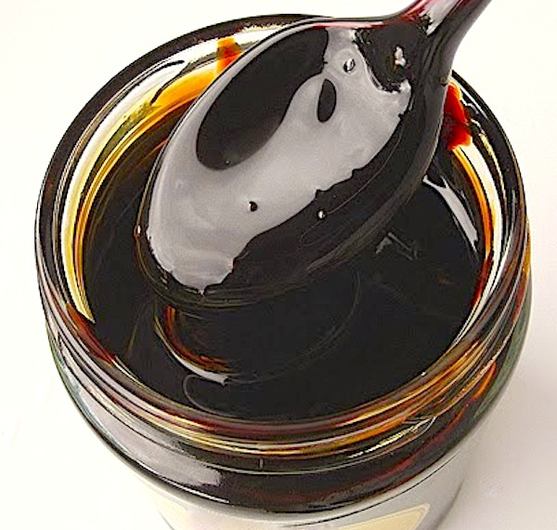
ESTRATTI, TAVOLETTE E DADI
L’ estratto di carne si prepara trattando carne magra tritata con molta acqua a 80°C;

Slide 34
ESTRATTI, TAVOLETTE E DADI
Il brodo che si ottiene (filtrato e sgrassato), viene fatto evaporare fino a ridurlo ad 1/3 del suo volume.

Slide 35
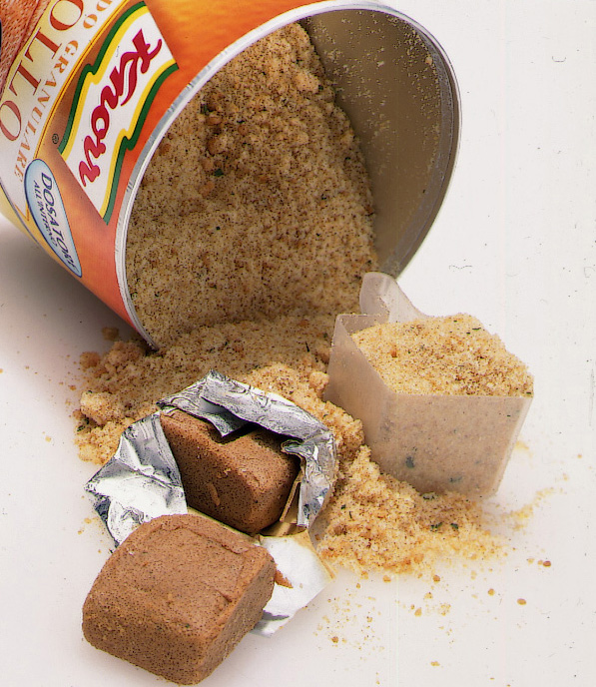
ESTRATTI, TAVOLETTE E DADI
Per le tavolette e i dadi per brodo si utilizza il brodo di cottura della carne destinata a essere messa in scatola, che viene fatto concentrare con l’evaporazione + aromi e sale.

Slide 36
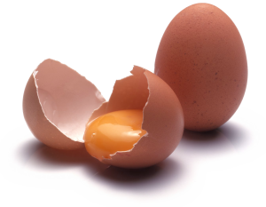
LA PRODUZIONE DI UOVA
Con i nomi di UOVA si indicano comunemente quelle di gallina; pesa mediamente 50g. La maggior parte delle uova arriva da allevamenti intensivi.
Notes:
36

Slide 37
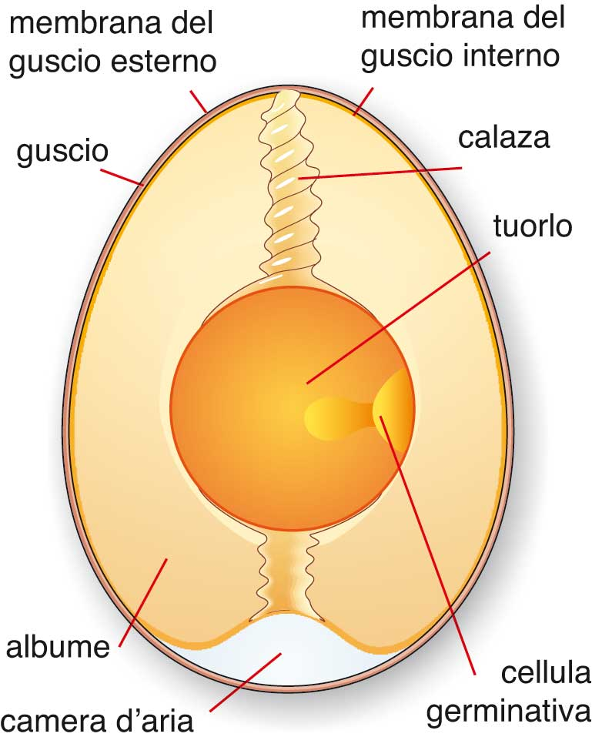
LA PRODUZIONE DI UOVA
Il tuorlo è la parte più nutriente dell'uovo: contiene proteine, grassi, minerali, vitamine e acqua.
Notes:
37

Slide 38
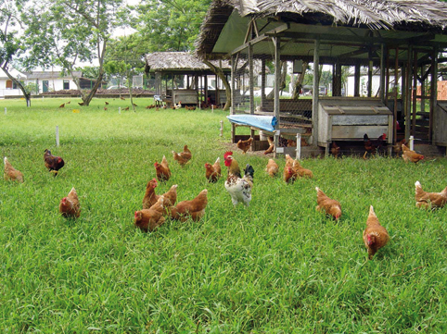
Ci sono 4 tipi di allevamento (numerati da 0 a 3) di uova di gallina:
0) ALL‘APERTO (biologico), una gallina per 10mq di terreno;

Slide 39
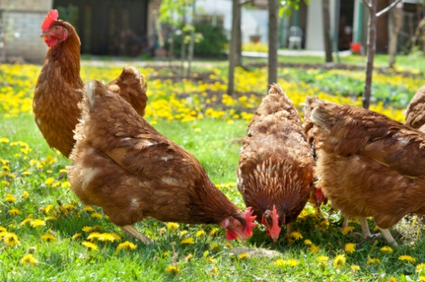
Ci sono 4 tipi di allevamento (numerati da 0 a 3) di uova di gallina:
1) ALL‘APERTO (non biologico) una gallina per 2,5mq di terreno;

Slide 40
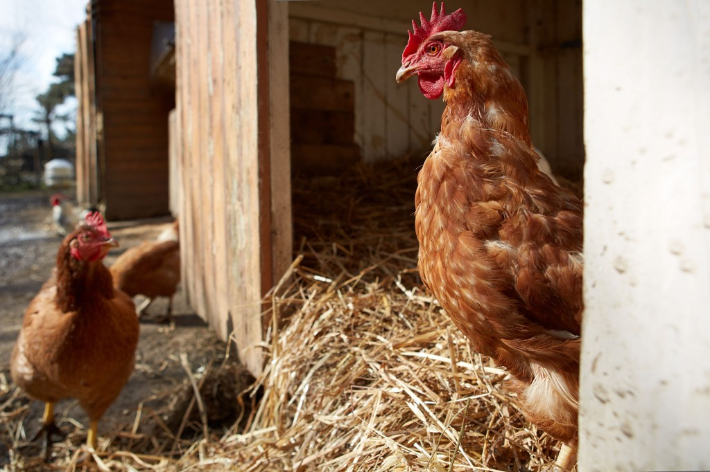
Ci sono 4 tipi di allevamento (numerati da 0 a 3) di uova di gallina:
2) A TERRA 7 galline per 1mq di terreno coperto di paglia o sabbia;

Slide 41
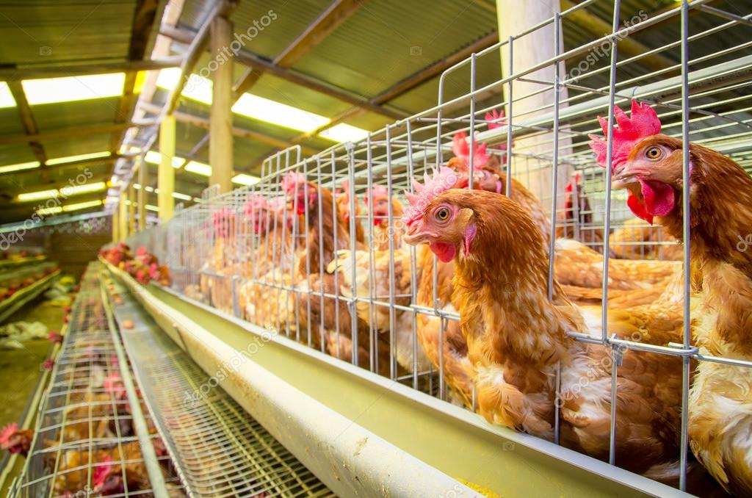
Ci sono 4 tipi di allevamento (numerati da 0 a 3) di uova di gallina:
3) IN VOLIERA 25 galline per 1mq posatoi da 15cm per gallina;

Slide 42
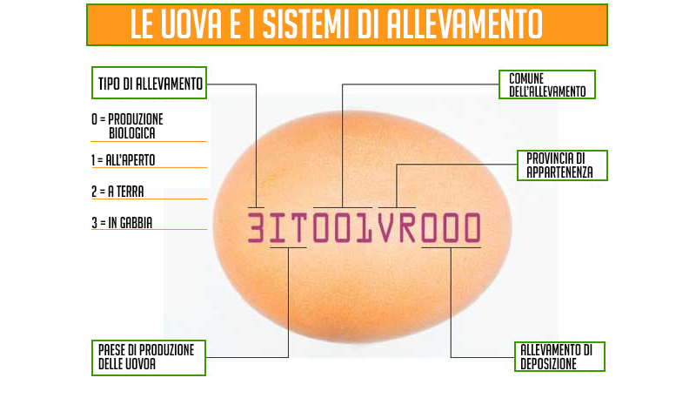
IL MARCHIO UE PER IL RICONOSCIMENTO
Notes:
42

Slide 43
CLASSIFICAZIONE PER FRESCHEZZA
A extra: sono le uova dei primi 7 giorni dalla deposizione;
A: Uova fresche;
B: Di seconda qualità;
C: Uova per l’industria.
Notes:
43

Slide 44
CLASSIFICAZIONE IN BASE AL PESO
XL: più di 73g;
L: tra i 63 e 73g;
M: tra i 53 e i 63g;
S: meno di 53g.
Notes:
44

Slide 45
I METODI DI CONSERVAZIONE
Notes:
45

Slide 46
Si possono distinguere due gruppi di metodi fondamentali per la conservazione degli alimenti:
METODI CHIMICI
METODI FISICI

Slide 47
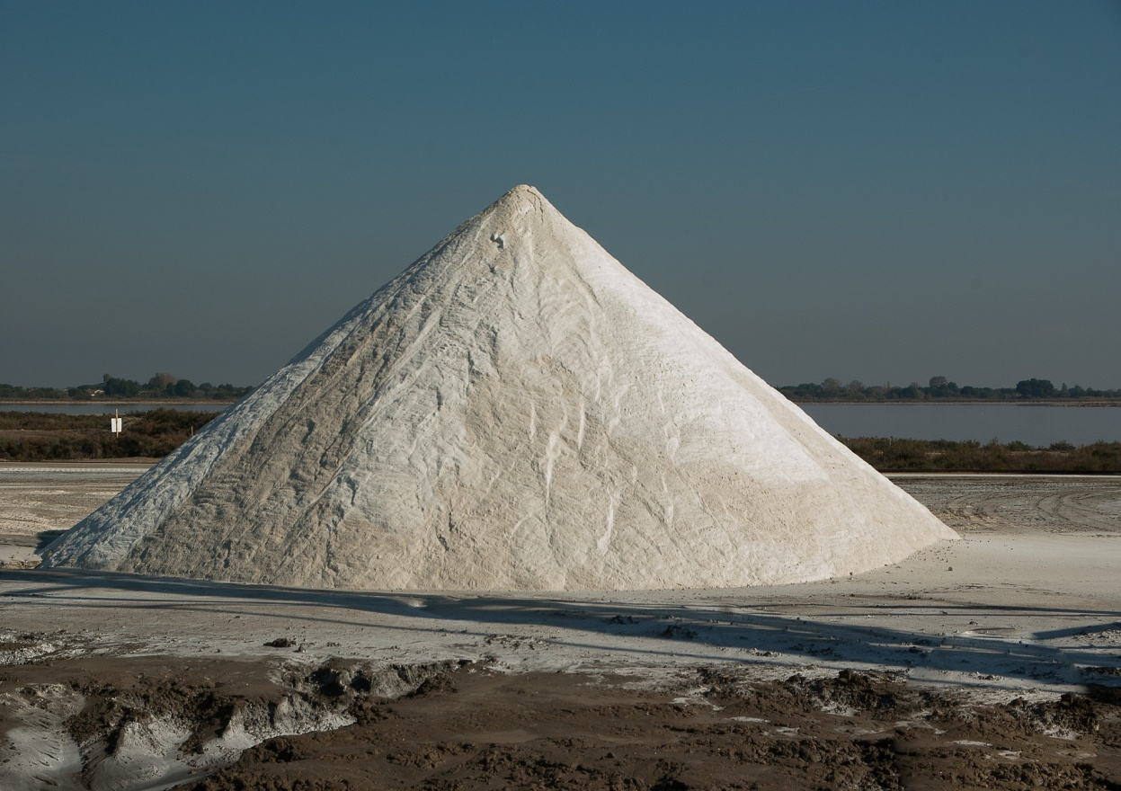
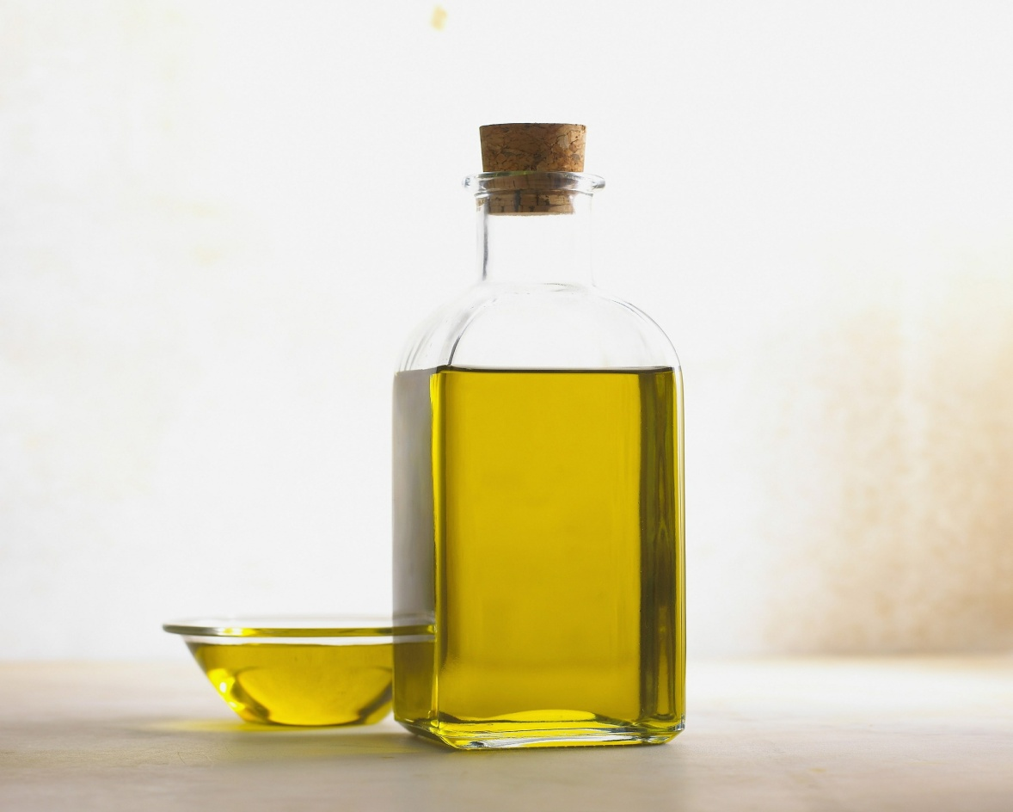
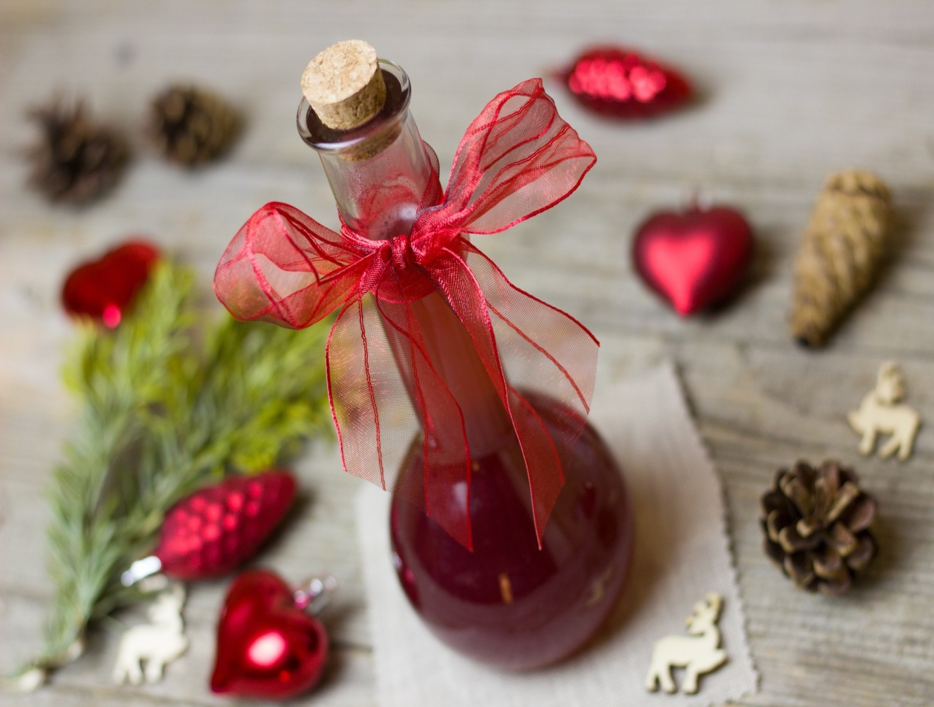
Sale
I PRIMI SONO I METODI CHIMICI NATURALI
Olio
Aceto

Slide 48
E I METODI CHIMICI ARTIFICIALI
CONSERVANTI
SECONDARI
ANTIOSSIDANTI

Slide 49
I SECONDI SONO I METODI FISICI
REFRIGERAZIONE
CONGELAZIONE LENTA
SURGELAZIONE

Slide 50
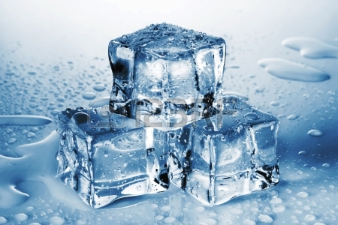
CONSERVAZIONE CON IL FREDDO
L'azione conservante del freddo INATTIVA I MICRORGANISMI responsabili del deterioramento dei cibi e arresta le alterazioni chimiche.
Notes:
50

Slide 51
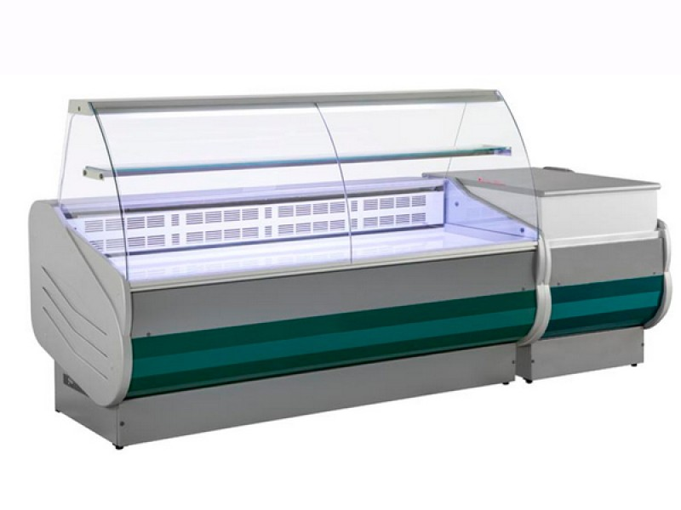
REFRIGERAZIONE
Con la refrigerazione gli alimenti sono mantenuti a una TEMPERATURA compresa tra 0°C e 5°C.
Notes:
51

Slide 52
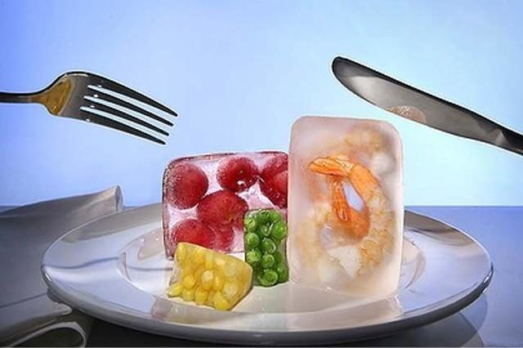
CONGELAZIONE LENTA
Con la congelazione lenta la TEMPERATURA dell’alimento viene abbassata al di sotto del punto del congelamento dell'acqua: generalmente va da -5°C a -15°C.
Notes:
52

Slide 53
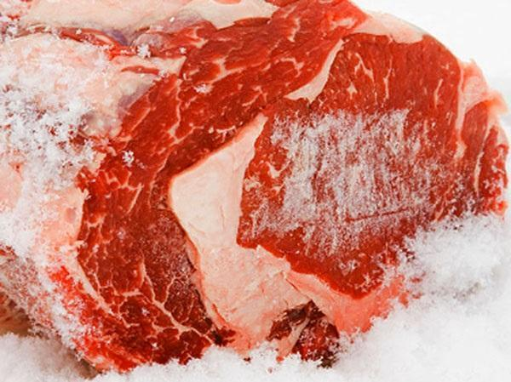
SURGELAZIONE
Gli alimenti sono congelati a TEMPERATURE comprese tra i
-30°C e -50°C, mantenute finché la temperatura interna del prodotto non raggiunga almeno
-22°C.
Notes:
53

Slide 54
LA CONSERVAZIONE PER MEZZO DEL CALORE

Slide 55
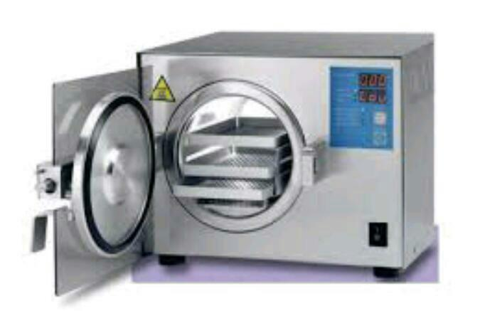
STERILIZZAZIONE
La sterilizzazione a caldo consiste nel portare l’alimento a una TEMPERATURA tra i 100°C e i 120°C

Slide 56
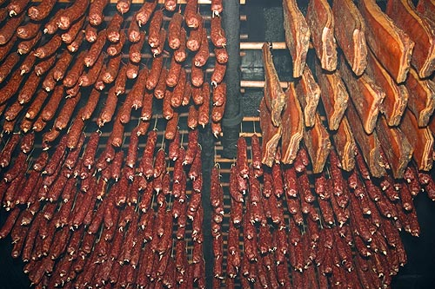
AFFUMICAMENTO
È un metodo di conservazione adatto per le carni ed i pesci.
Il fumo lo impregna di alcune sostanze che facilitano la conservazione del prodotto.

Slide 57
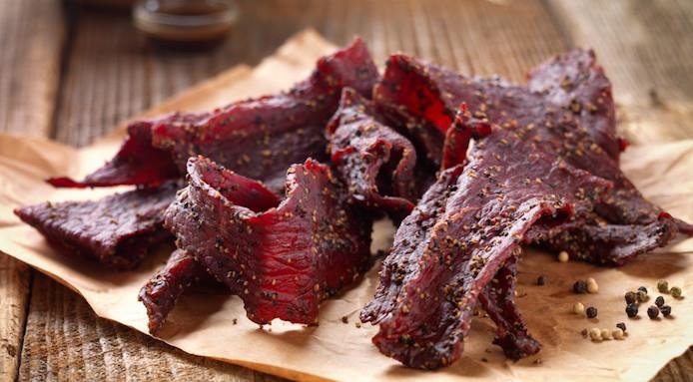
ESSICCAMENTO
Consiste nella PERDITA D’ACQUA (disidratazione o evaporazione) che garantisce una significativa diminuzione dell’attività dei microrganismi.

Slide 58
CONSERVAZIONE DOMESTICA DELLA CARNE
La conservazione domestica della carne avviene in due modi diversi:
IN FRIGORIFERO
NEL FREEZER

Slide 59
IN FRIGORIFERO
Deve essere fatta con maggiore cura, perché il freddo non uccide i microbi responsabili delle alterazioni del cibo, ma ne rallenta solo lo sviluppo.

Slide 60
NEL FREEZER
Nel freezer la principale condizione è quella di non interrompere mai la «catena del freddo». Questa catena comporta l’esigenza di mantenere sempre una temperatura molto bassa.

Slide 61
Suraj Zanandrea
Sabrina Macka
Lucas Almeida
Eya Tahari

